Slide 1
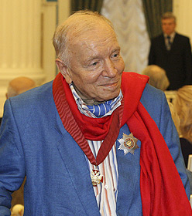
Вознесенский Андрей Андреевич
12 мая 1933 – 1 июня 2010 гг.
Русский поэт, прозаик, художник, архитектор. Один из самых известных поэтов-шестидесятников.
Презентацию подготовила
Ученица 11 «А»
ГБОУ СОШ №930
Аристархова Анна

Slide 2
Биография
Родился 12 мая 1933 года в Москве. Отец — Андрей Николаевич Вознесенский (1903—1974), инженер-гидротехник, доктор технических наук, профессор, директор Гидропроекта, Института водных проблем АН СССР, участник строительства Братской и Ингурской гидроэлектростанций, заслуженный деятель науки и техники Узбекской ССР; мать — Антонина Сергеевна (1905—1983), урожд. Пастушихина[2].
Учился в одной из старейших московских школ (ныне Школа № 1060). В четырнадцатилетнем возрасте послал свои стихи Борису Пастернаку, дружба с которым в дальнейшем оказала сильное влияние на его судьбу. Закончил в 1957 году Московский архитектурный институт. 46 лет прожил в браке с писательницей, кино- и театральным критиком Зоей Богуславской.

Slide 3
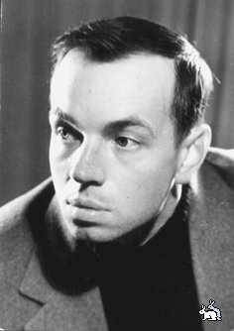
Первые стихи поэта, сразу отразившие его своеобразный стиль, были опубликованы в 1958 году. Его лирика отличалась стремлением «измерить» современного человека категориями и образами мировой цивилизации, экстравагантностью сравнений и метафор, усложнённостью ритмической системы, звуковыми эффектами. Он ученик не только Маяковского и Пастернака, но и одного из последних футуристов — Семёна Кирсанова. Вознесенский наряду с Евтушенко и Ахмадулиной вызывал резкое неприятие у некоторой части советской литературной общественности.
Первый сборник Вознесенского — «Мозаика» — был издан во Владимире и навлёк на себя гнев властей. Редактора Капитолину Афанасьеву сняли с работы и даже хотели уничтожить тираж. Второй сборник — «Парабола» — вышел в Москве и сразу стал библиографической редкостью. Одно из лучших стихотворений этого периода — «Гойя», нестандартно отразившее трагедию Великой Отечественной войны, — было обвинено в формализме.
В 1970-е Вознесенского стали издавать достаточно хорошо, он выступал по телевидению и получил в 1978 году Государственную премию СССР, но в том же году принял участие в неподцензурном альманахе «Метрополь» (1978).
Вознесенский — автор архитектурной части монумента «Дружба навеки» в честь двухсотлетия присоединения Грузии к России на Тишинской площади в Москве. Скульптурная часть памятника выполнена З. Церетели.
Вознесенский дружил со многими деятелями искусства, о встречах с которыми вспоминал в статьях и мемуарно-биографических книгах. Он был собеседником Сартра, Хайдеггера, Пикассо.

Slide 4
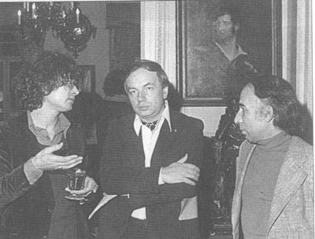
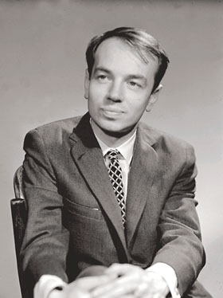
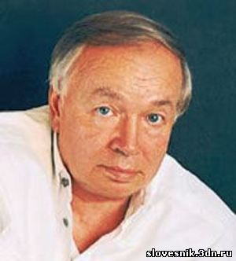
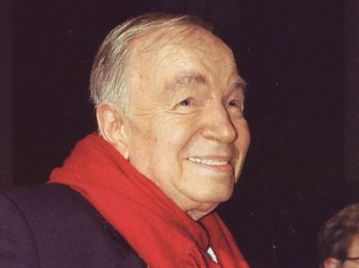
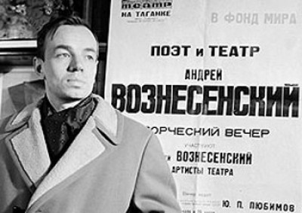

Slide 5
Библиография
Сборники
«Мозаика» (1960)
«Парабола» (1960)
«Треугольная груша» (1962)
«Антимиры» (1964)
«Стихотворения» (2006)
Собрание сочинений в 3 томах. М., 1983—1984.
Собрание сочинений в 7 томах. ВАГРИУС, М., 2000—2006.
«СтиXXI» (М.: Время, 2006)
«Тьмать» (М.: Время, 2009)
«Ямбы и блямбы» (М.: Время, 2010)
И др.
Поэмы
«Мастера» (1959) — основа поэмы — пересказ легенды о мастерах, построивших храм Василия Блаженного, и об ослеплении мастеров царём Иваном Грозным.
«Лонжюмо» (1963) — посвящена Ленину и слушателям его марксистской школы в Лонжюмо.
«Оза» (1964) — основные темы поэмы: защита личности от бездушной роботизации, любовь и борьба за неё в век великих катаклизмов.
«Авось» (1972; рок-опера «Юнона» и «Авось», поставлена в 1981-м) — прообразом поэмы стала история жизни русского государственного деятеля Николая Петровича Резанова.

Slide 6
Песни на стихи А. Вознесенского
«Алло» (музыка — Михаил Литвин, исполнители — группа «Рондо»)
«Анафема» (музыка — Валерий Ярушин, исполнители — ансамбль «Ариэль»)
«Апрель» (музыка — Евгений Мартынов, исполнитель — Евгений Мартынов)
«Благодарю» (музыка — Микаэл Таривердиев, исполнители — трио «Меридиан»[14])
«В белых клавишах берёз» (музыка — Раймонд Паулс, первый исполнитель — Валентина Легкоступова, исполняла также Алла Пугачёва)
«В мире друзей» (музыка — Евгений Клячкин, исполнитель — Евгений Клячкин)
«В моей стране» (музыка — Дмитрий Варшавский, исполнители — группа «Чёрный кофе»)
«Вальс при свечах» (музыка — Оскар Фельцман, исполнитель — Мария Пахоменко)
«Вальс при свечах» (музыка — Сергей Никитин, исполнитель — Сергей Никитин)
«Вальс при свечах» (музыка — Сергей Бальцер, исполнитель — Сергей Бальцер)
«Вальс при свечах» (музыка — Вячеслав Малежик, исполнитель — Вячеслав Малежик)
«Верни мне музыку» (музыка — Арно Бабаджанян, первый исполнитель — София Ротару, песню также исполняли Ренат Ибрагимов, Муслим Магомаев, Карен Мовсесян, Тамара Гвердцители)
«Верую в тебя» (музыка — Евгений Мартынов, исполнитель — Евгений Мартынов)
«Где ваша могила?» (музыка — Альфред Шнитке, исполнитель — Валерий Золотухин)
«Год любви» (музыка — Арно Бабаджанян, первый исполнитель — Ара Бабаджанян, также исполняли Лев Барашков, Геннадий Бойко, А. Мушегинян, Борис Моисеев)
И др.
На стихи поэта написаны популярные эстрадные песни: «Плачет девочка в автомате», «Верни мне музыку», «Подберу музыку», «Танец на барабане», «Песня на „бис“» и главный хит «Миллион алых роз», где поэт в стихах пересказал новеллу Паустовского о любви художника Пиросмани к французской актрисе. С автором четырёх последних песен Раймондом Паулсом Вознесенский сотрудничал очень много. Рок-опера «„Юнона“ и „Авось“», написанная на либретто Вознесенского Алексеем Рыбниковым, была поставлена в 1981-м Марком Захаровым в Московском театре имени Ленинского комсомола и до сих пор не сходит со сцены. Наиболее известен романс «Я тебя никогда не забуду», основанный на стихотворении «Сага».

Slide 7
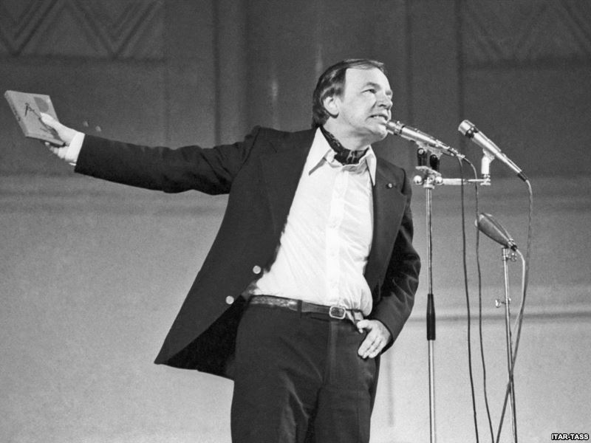
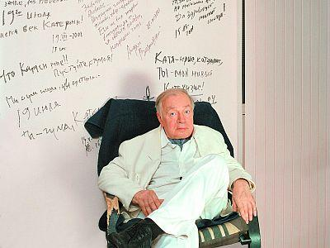

Slide 8
В фильме «Москва слезам не верит» Андрей Вознесенский играет самого себя. У памятника Маяковскому он читает стихотворение «Параболическая баллада» (Жил огненно-рыжий художник Гоген). В фильме допущена фактическая ошибка. Эпизод датирован 1958 годом, а стихотворение написано в 1959 году. Во время встречи Никиты Хрущева с интеллигенцией Вознесенский взял слово с трибуны, а Хрущев после первых же слов поэта оборвал его и стал обвинять в «антисоветчине», кричал, чтобы он завтра же уезжал из страны. Вознесенский лишь повторял «Дайте мне договорить». Андрей Вознесенский попал в аварию — такси выбросило в кювет. Вознесенского извлекали из покореженного автомобиля. С сильным сотрясением мозга он должен был лежать месяц. Но уже через пару дней сбежал в редакцию. Неприятный случай случился у Вознесенского в Переделкине на даче. Поэт в шесть утра гулял, и вдруг на него напала стая собак. На нём было 36 укусов!
Интересные факты

Slide 9
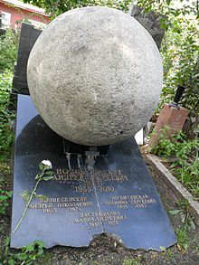
Смерть
Скончался 1 июня 2010 года после продолжительной болезни на 78-м году жизни у себя дома в Москве. В 2010 году Андрей Вознесенский перенёс второй инсульт, после которого он окончательно не оправился. Первый инсульт поэт пережил за 4 года до смерти. Отпевание поэта по православному обряду состоялось в полдень 4 июня в церкви святой мученицы Татьяны при МГУ. Андрея Вознесенского похоронили 4 июня 2010 года на Новодевичьем кладбище в Москве рядом с родителями.

Slide 10
Награды
Награды
Орден «За заслуги перед Отечеством» II степени (5 мая 2008) — за выдающиеся заслуги в развитии отечественной литературы и многолетнюю творческую деятельность.
В 1978 г. в Нью-Йорке Вознесенскому А. А. присуждена премия Международного форума поэтов за выдающиеся достижения в поэзии[10]
Орден «За заслуги перед Отечеством» III степени (15 января 2004) — за большой вклад в развитие отечественной литературы.
Орден Трудового Красного Знамени (1983)
Государственная премия СССР (1978) — за сборник «Витражных дел мастер» (1976).
Он является почётным членом десяти академий мира, в том числе Российской академии образования (1993), Американской академии литературы и искусства, Баварской академии искусств, Парижской академии братьев Гонкур, Европейской академии поэзии и других.
Золотой Почетный знак «Общественное признание» (2003)

Slide 11
Источники
http://ru.wikipedia.org/wiki/%
http://images.yandex.ru/
http://persona.rin.ru/photo/f/10406/5/voznesenskij-andrej-andreevich

